Slide 1
Tutorial
----神子杏

Slide 2
A. Misaka Network
题意：给你一个DAG，需要选出来一些不相邻的控制节点，使得整个图被控制，每个控制节点可以控制它本身和所有它指向的点
直接按照拓扑序选取即可，当拓扑序比自己大的节点的状态已经决定时，若自己没有被控制，自己便是控制节点
复杂度O(n)

Slide 3
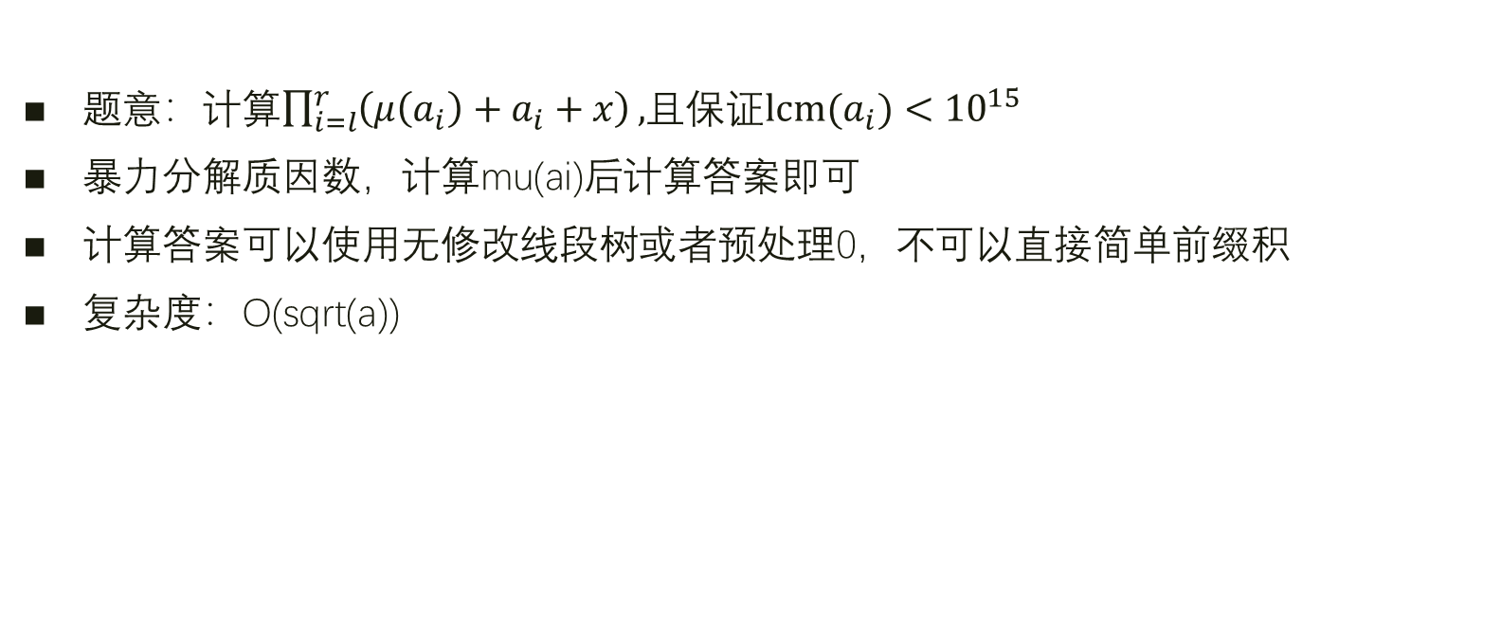
B. Mana Eel’s Problem
题意：计算$\prod_{i=l}^{r}{\left(μ\left(a_{i}\right)+a_{i}+x\right)},$且保证$lcm(a_{i})<{10}^{15}$
暴力分解质因数，计算mu(ai)后计算答案即可
计算答案可以使用无修改线段树或者预处理0，不可以直接简单前缀积
复杂度：O(sqrt(a))

Slide 4
C. Schedule
题意：实现一个课程表
中模拟
开n*12*5大小数组直接记录上课时间再输出，时间的读入可以直接scanf读
出题人：标程不到50行 没压行

Slide 5
D. Voluntary Hotel
题意：在一个无向有权图上，有r个医生分别要去p个医院上班，医生可以住在自己的家或者q个酒店里，每个酒店有自己的容量hi，现在你要分配酒店使上班时间最长的医生时间最少。
预处理医生的家和酒店到医院的距离，二分check每个时间，对于每次check，排除可以直接上班的医生，其余医生都是要住酒店的，直接源点向每个酒店向连接容量为hi的边，酒店向所有可以在规定时间内的医院连接容量为INF的边，医院向汇点连接对应人数的边，判断是否满流即可
复杂度O(log(n*w)dinic)

Slide 6
E. Anan and Minecraft
题意：初始给了你两个点数一样的空图，你在每个时刻会有一些连边操作，在每个时刻，判断两个图任意两点的连通性是否相同
可以并查集判断图是否连通同构
两种方法：
1.类似哈希，每个点随机值，合并两个区域时异或，两个图所有区域的和相等就认为是连通同构
2.每个图一个队列，一个图有加边操作时，另一个图队列加入这条边，每次操作后判断每个队列内的边是否已经连通，若连通则pop，如果两个队列都是空的，则认为连通同构
复杂度O(mK)

Slide 7
F. Rebuild Teldrassil
题意：有一棵树，每个点有权值，一条路径的中位数大于等于x时，认为这条路径是重要的，现在你可以改变一个节点的权值，求改变后最多可以新增加多少重要路径
将所有小于x的点认为权值是-1，大于等于x的点权值认为是1，一条路径的和如果大于等于0，则这条路径是重要的，修改一个点可以将这个点从-1改为1，对于每一个-1的点，统计有多少条过该点的权值为-1or-2的路径，使用点分统计即可。
复杂度O(nlog^2n)

Slide 8
G. Fetch spring water
题意：签到，输出a*b*(h1+h2)/2
直接乘会爆unsigned long long,可以计算a*b*h1-a*b*(h1-h2)/2
或者先对a,b,(h1+h2)中某一个为偶数的除以二后，再相乘。

Slide 9
H. Mana Eel’s Graph
题意：求图上所有团的Value的和和Weight的和的积，每个团的Value和Weight分别定义为每个点的Value的积和Weight的积
考虑补集转化，团等价于补图的独立集 然后考虑搜索，对于一个n规模的问题，如果一个点是孤立点，那么可以直接 计算它两种选择对答案的贡献；如果一个点不是孤立点，那么不选这个点问题就 会变成一个n−1规模的问题，而选这个点就会至少删掉两个点，变成一个n−2规 模的问题
因此这个搜索的复杂度是T(n) = T(n − 1) + T(n − 2)的，T(n) = O(fib(n)) 对于40的数据规模，fib(40)可以接受

